Slide 1
Plan de afaceri
S.C. Dreams&Designs S.R.L.
Hrițcu Camelia-Monica
clasa a XI-a C
Colegiul Economic ,, Dimitrie Cantemir” Suceava
Notes:
Pentru a schimba imaginea de pe acest diapozitiv, selectați-o și ștergeți-o. Apoi faceți clic pe pictograma Imagini din substituent pentru a insera propria imagine.

Slide 2
Cuprins
1
2
3
Produse / servicii comercializate
4
5
6
7
Date generale despre afacere
Management
Marketing și vânzări
Informații despre ideea de afacere
Operațional
Financiar

Slide 3
Date generale despre afacere
Denumire firmă – SC Dreams&Designs SRL
Orașul de reședință – Municipiul Suceava
Domeniul de activitate – Design și web design
Numărul membrilor echipei - 6

Slide 4
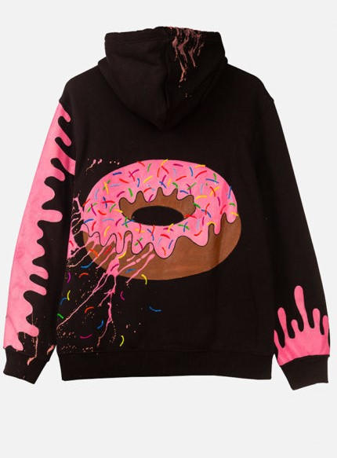
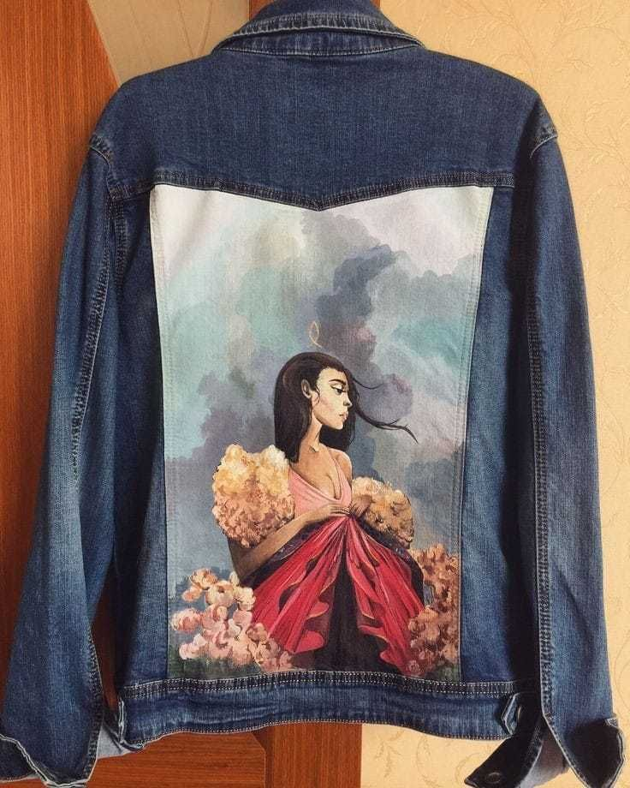
Inspirația afacerii noastre
Fiind încă adolescenți, pasionându-ne pictura, activitățile din mediul online și ideile spontane pe care le-am putea primi, iar dorința de a câștiga proprii bani ne-a făcut să ne gândim la această afacere, ce în zilele noastre este foarte căutată de tinerii adolescenți.
Încercăm să creăm ceva ce știm că ar atrage alți adolescenți, deoarece știm ce ne încântă și pe noi având aceeași gândire cu a lor. Însă în același timp încercăm să atragem și o clientelă adultă prin celelalte produse oferite de către firma noastră.

Slide 5
Informații despre ideea de afacere
SC "Dreams&Designs" SRL desfășoară activități de producție în domeniul design-ului specializat, cu accent pe logo-uri personalizate pe articole vestimentare și/sau încălțăminte, dar și pe web design.
Pe termen scurt ne propunem să ne asigurăm vizibilitatea în primul an de activitate prin realizarea unui număr cât mai mare de logo-uri, site-uri, haine și încălțăminte personalizată, crearea unei clientele fidele.
Pe termen mediu ne dorim să diversificăm produselor oferite, îmbunătățirea permanentă a calității serviciilor, cât și specializarea angajaților pe domenii de activitate
Pe termen lung firma își propune extinderea activității atât în județul Suceava cât și în zona regiunii Moldova.

Slide 6
Viziunea noastră este să transformam ideile voastre creative în realitate.
Misiunea firmei este să promovăm bussines-ul unei firme prin conceperea unui logo unicat.
Slogan: ”Imaginația este începutul creației. Îți imaginezi ce îți dorești. Vrei ceea ce îți imaginezi și, în cele din urmă, NOI creăm ce vrei.”

Slide 7
Toate companiile care se ocupă cu web design/logo design/personalizarea de haine, etc, sunt competitorii noștri direcți.
Serviciile noastre pot fi accesate prin intermediul site-ului, dar și prin oferirea de consultații la sediul firmei noastre.
Câțiva dintre potențialii clienți ar fi:
firme locale și start-up-uri.
agenții de publicitate și marketing.
magazine online.
orice persoană fizică care dorește să poarte sau utilizeze un obiect personalizat

Slide 8
Produse / servicii comercializate
Oferim servicii de web design personalizate, inclusiv design de logo (atât identitate de marcă, cât și pentru articole vestimentare și/sau încălțăminte), graphic design, website design, integrare și dezvoltare de aplicații web.
Produsele/serviciile comercializate de firma noastră sunt ca toți clienții să beneficieze de promovarea firmelor lor prin logo-uri unicate, dar și de ideile specialiștilor noștri de design de îmbrăcăminte și încălțăminte.

Slide 9
Câteva dintre resursele necesare pentru produsele / serviciile comercializate:
calculatoare + componentele adecvate performante
calculatoare + componente adecvate
imprimantă normală/pentru carton/plastic
imprimantă textile
scannere
stoc materiale (hârtie/carton/plastic)
vopsele materiale textile
pensule

Slide 10
Marketing și vânzări
Publicitate online: Plasarea de reclame banner, video sau native pe site-uri relevante pentru a crește vizibilitatea.
Modalitățile de livrare vor fi prin curier, ridicare fizică de la firma noastră sau prin mediul online
Rețelele de socializare: Prezența activă și gestionarea paginilor de Facebook, Instagram, pentru a interacționa cu publicul țintă.
Participarea la expoziții și evenimente: prezentarea produselor și serviciilor în cadrul târgurilor și expozițiilor relevante.

Slide 11
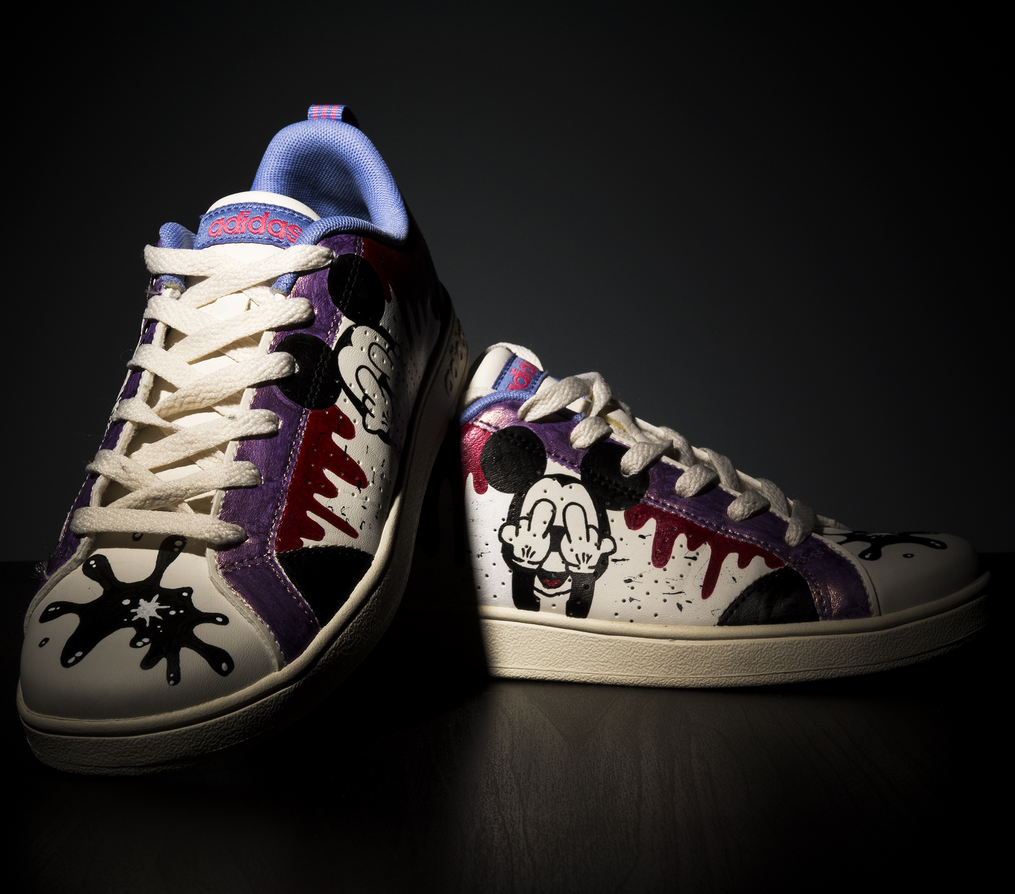
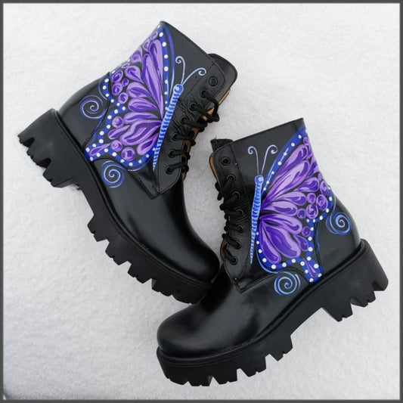
Management
Administratorul firmei : Hrițcu Camelia-Monica
asociați:
Aghiorghiesei Denisa-Maria este șef designer
Anuței David agent de vânzări
Palamaru Matei - Albert asistent designer
Strugariu Lorenzo – Gabriel web designer
Cazacu Ana-Maria contabil
Echipa noastră se va baza cel mai mult pe cooperare și comunicare, unind ideile tuturor pentru a efectua un serviciu cât mai excelent si mulțumitor tuturor clienților noștri.

Slide 12
Operațional
Materii prime necesare
Principalii furnizori
materiale (hârtie/carton/plastic)
vopsele
materiale textile
pensule
recipiente pentru vopsea
bandă izolatoare textilă
diferite accesorii (mărgele, capse, pietricele)
Librăria Alexandria
Galeria Creativ
Leroy Merlin
Kreativ Shop

Slide 13
Financiar
Modul de obținere al resurselor financiare va fi atât autofinanțarea prin aportul fiecărui acționar la capitalul firmei, cât și un împrumut bancar pe termen mediu pentru a ne putea acoperi cheltuielile.
Prețurile de vânzare vor fi stabilite în urma unei analize a pieței de profil și a concurenței existente, fiind cât mai realiste. De asemenea, este important ca prețurile alese să reflecte calitatea produselor oferite de bussines-ul nostru.
Primul pas pentru a realiza prognoza veniturilor îl reprezintă identificarea potențialilor clienți din care firma va obține încasări.
Estimarea veniturilor pe care societatea le va obține în viitor:
veniturile din diversificarea portofoliului de servicii oferite
venituri din creșterea volumului de vânzări

Slide 14
Proiect realizat de către Hrițcu Camelia-Monica clasa XI C
Profesor coordonator: Lăzăreanu Elena

